Slide 1
Lutas Brasileiras
(EF67EF14) Experimentar, fruir e recriar diferentes lutas do Brasil, valorizando a própria segurança e integridade física, bem como as dos demais.
ANO: 7º ano do Ensino Fundamental
OBJETIVO: Introduzir os alunos às práticas das lutas brasileiras, proporcionando conhecimento sobre sua história, técnicas básicas e valores culturais associados.
UNIDADE TEMÁTICA: Lutas
OBJETO DE CONHECIMENTO: Lutas do Brasil

Slide 2
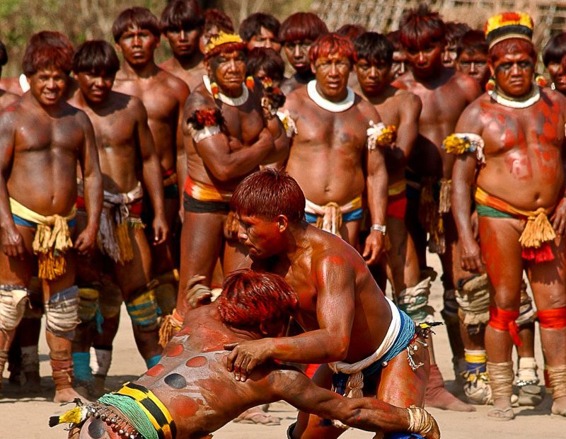
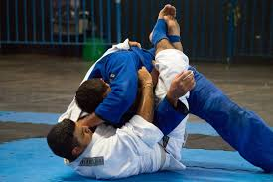
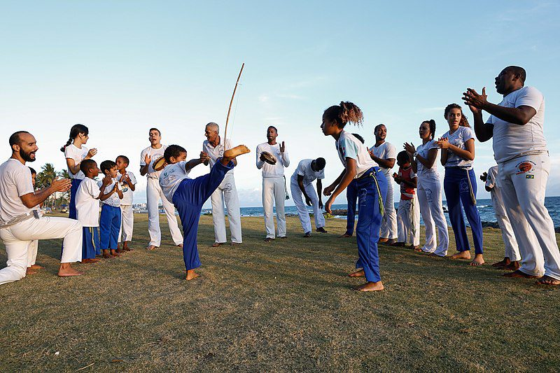
Introdução: Temática das lutas brasileiras
As lutas brasileiras possuem uma rica história e representam uma parte significativa da cultura do país.

Slide 3
História das lutas brasileiras
As lutas brasileiras têm raízes profundas na história do país, remontando às tradições indígenas e culminando com a influência das artes marciais africanas e europeias.
Durante o período colonial, as lutas de resistência ganharam força, gerando um legado de bravura e técnica no campo das artes marciais brasileiras.

Slide 4
Principais modalidades de lutas brasileiras
Capoeira: Arte marcial afro-brasileira que combina elementos de dança, acrobacias e música.
Jiu-Jitsu: Originário do Japão, foi aprimorado no Brasil e é conhecido por suas técnicas de chão.
Muay Thai: Popular modalidade tailandesa que ganhou destaque no Brasil pela sua eficiência nas técnicas de golpes.
Judô: Arté marcial milenar de origem japonesa, com grande tradição e praticantes no Brasil.

Slide 5
Principais modalidades de lutas brasileiras
Capoeira
A capoeira é uma expressão cultural brasileira que combina elementos de luta, dança, música e jogo.
Originária dos escravos africanos no Brasil, a capoeira se desenvolveu como forma de resistência e preservação da identidade cultural. Caracteriza-se pela ginga, movimentos acrobáticos, golpes e ritmos musicais específicos.
Além de ser uma arte marcial, a capoeira também transmite valores como respeito, cooperação e autocontrole.
Essa prática influenciou diversas outras modalidades de luta e é reconhecida internacionalmente como patrimônio cultural imaterial da humanidade pela UNESCO.

Slide 6
Principais modalidades de lutas brasileiras
Jiu-Jitsu
O Jiu-Jitsu é uma arte marcial japonesa que se concentra em técnicas de controle e submissão do oponente através de golpes, chaves e imobilizações.
No Brasil, o Jiu-Jitsu ganhou destaque ao ser adaptado para combates de solo e se tornar uma modalidade fundamental no MMA. S
ua filosofia enfatiza o uso da técnica e estratégia para superar adversários maiores e mais fortes, promovendo o desenvolvimento físico, mental e emocional dos praticantes.
O Jiu-Jitsu também enfatiza valores como disciplina, respeito e superação pessoal, sendo praticado tanto como esporte competitivo quanto como forma de autodefesa e condicionamento físico.

Slide 7
Principais modalidades de lutas brasileiras
Muay Thai
O Muay Thai, também conhecido como Boxe Tailandês, é uma arte marcial originária da Tailândia que se destaca pelo uso de golpes de punho, cotovelos, joelhos e pernas.
É reconhecido pela sua eficácia em combate devido à diversidade de técnicas de ataque e defesa, além do condicionamento físico intenso que desenvolve nos praticantes.
Além das habilidades físicas, o Muay Thai enfatiza valores como disciplina, respeito e autocontrole, contribuindo para o desenvolvimento pessoal e emocional dos lutadores.
É praticado tanto como esporte competitivo quanto como método de autodefesa e condicionamento físico.

Slide 8
Principais modalidades de lutas brasileiras
Judô
O Judô é uma arte marcial de origem japonesa criada por Jigoro Kano no final do século XIX.
Caracteriza-se pela utilização de técnicas de projeção e imobilização para vencer o oponente. Além do aspecto físico, o Judô enfatiza valores como respeito, disciplina, concentração e autocontrole.
É praticado em diferentes faixas etárias e possui uma estrutura de graduações por meio de faixas de cores, que simbolizam o nível de habilidade do praticante.
O Judô também é reconhecido como esporte olímpico, o que contribui para sua difusão e popularidade em todo o mundo.

Slide 9
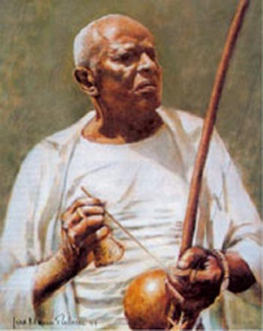
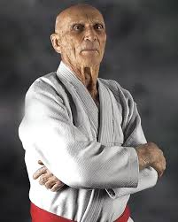
Grandes mestres e ícones das lutas brasileiras
Mestre Bimba
Mestre Bimba revolucionou a capoeira, fundando o estilo Regional e sendo fundamental na sua valorização como luta genuinamente brasileira.
Hélio Gracie
Hélio Gracie foi um renomado praticante e mestre de jiu-jitsu, influenciando o desenvolvimento das técnicas no Brasil e no mundo.

Slide 10
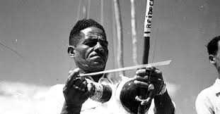
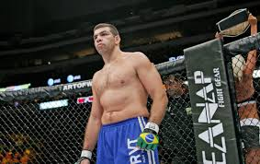
Grandes mestres e ícones das lutas brasileiras
Mestre Valdemar
Mestre Valdemar é um ícone do judô brasileiro, contribuindo para o crescimento e popularização deste esporte no país.
Pedro Rizzo
Pedro Rizzo é uma referência no muay thai brasileiro, sendo reconhecido por suas habilidades e legado no esporte.

Slide 11
Influência das lutas brasileiras na cultura e sociedade
As lutas brasileiras possuem uma forte influência na cultura e na sociedade do Brasil, permeando a música, a dança e as tradições populares.
A capoeira, por exemplo, é reconhecida como Patrimônio Cultural Imaterial da Humanidade pela UNESCO, destacando a importância das lutas na identidade brasileira.

Slide 12
Influência das lutas brasileiras na cultura e sociedade
As lutas brasileiras possuem uma forte influência na cultura e na sociedade do Brasil, permeando a música, a dança e as tradições populares.
A capoeira, por exemplo, é reconhecida como Patrimônio Cultural Imaterial da Humanidade pela UNESCO, destacando a importância das lutas na identidade brasileira.

Slide 13
Referências
SILVA, J. T. Capoeira: a arte brasileira da resistência. São Paulo: Editora Brasileira, 2018.
GOMES, M. O. História do judô no Brasil. Rio de Janeiro: Editora Carioca, 2017.
ALMEIDA, R. A. Muay Thai: a essência das artes tailandesas. Brasília: Editora do Cerrado, 2019.
PEREIRA, F. S. Jiu-Jitsu: além do tatame. Belo Horizonte: Editora Mineira, 2016.
https://sme.goiania.go.gov.br/conexaoescola/wp-content/uploads/2020/09/capoeira-e1672869329710.jpg
https://sme.goiania.go.gov.br/conexaoescola/wp-content/uploads/2020/09/Luta_indigena-e1600720370182.jpg
https://encrypted-tbn0.gstatic.com/images?q=tbn:ANd9GcSDQGz9cmQsoGjXbCTY6mMqfi8MrqvMviA279ImPyKjFw&s

